Slide 1
Интерьер храма и его внутреннее убранство

Slide 2
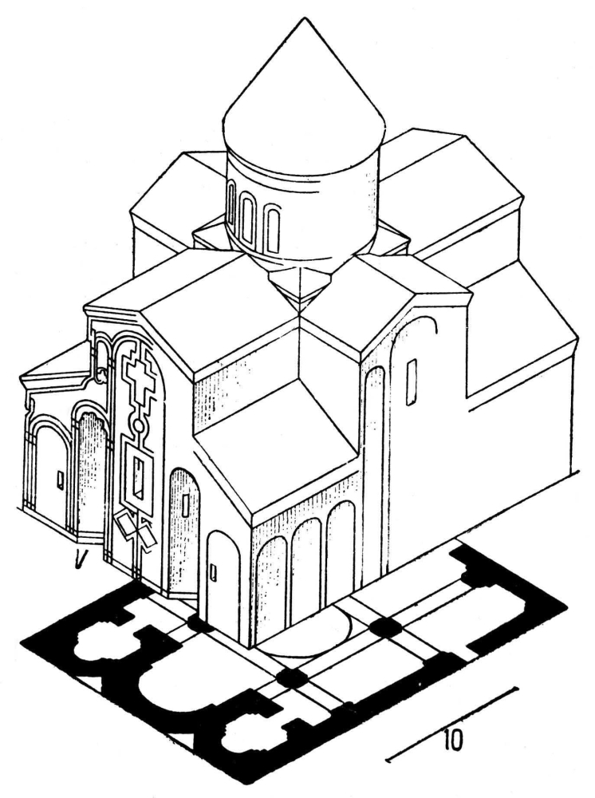
Крестово-купольный храм

Slide 3
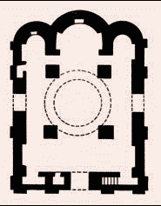
План храма

Slide 4
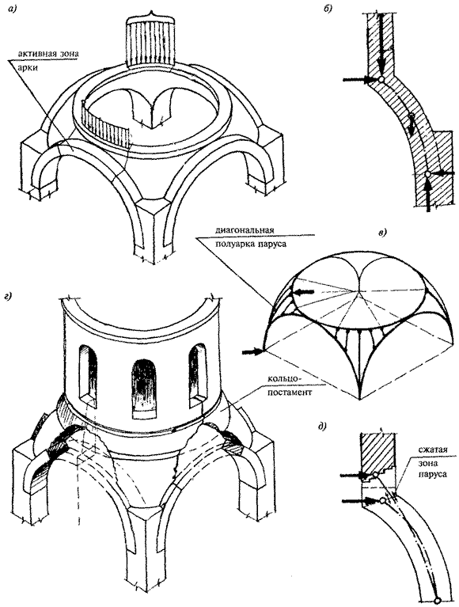
Перекрытия храма

Slide 5
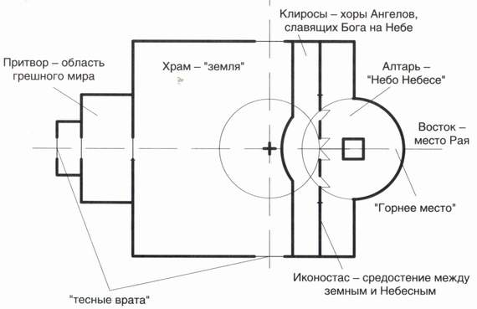
Внутреннее деление храма

Slide 6
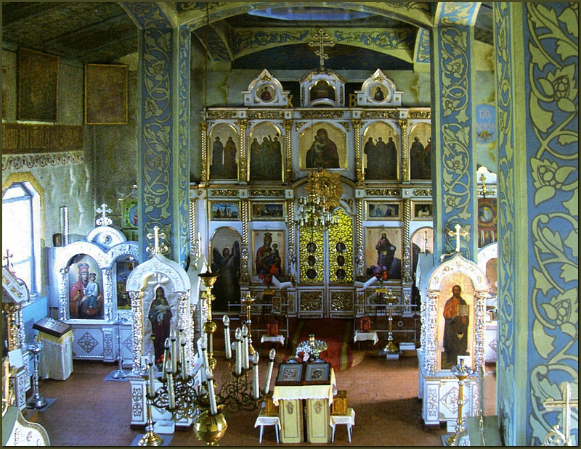
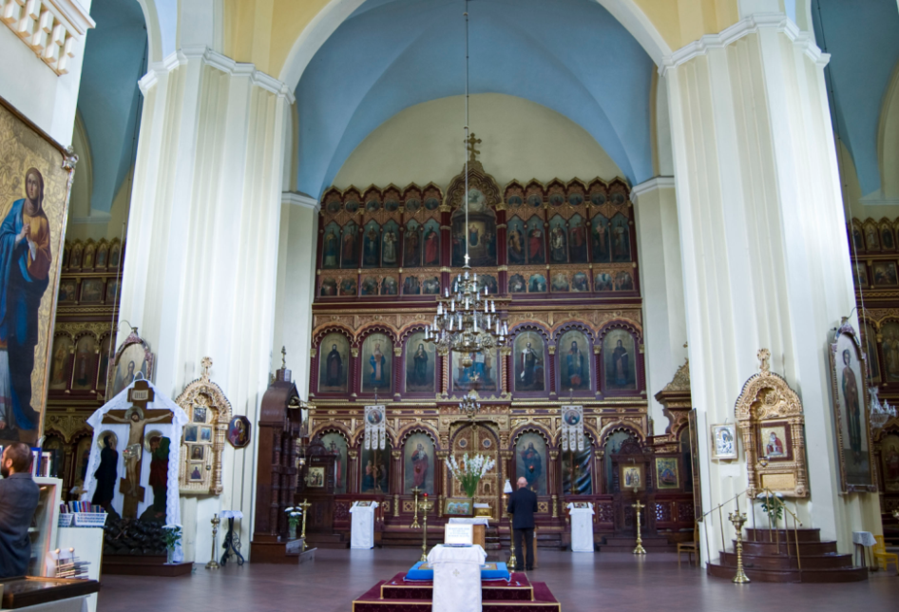
Внутреняя часть храма

Slide 7
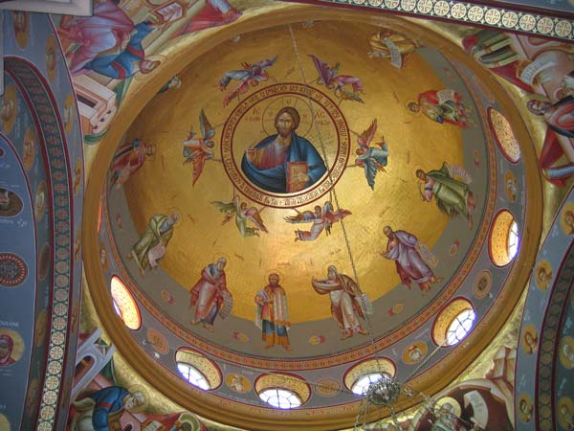
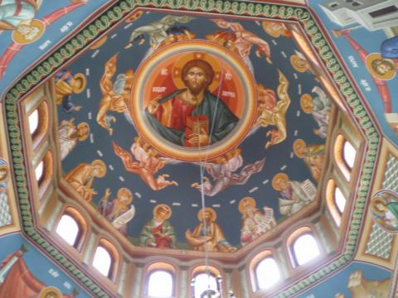
Роспись храма

Slide 8
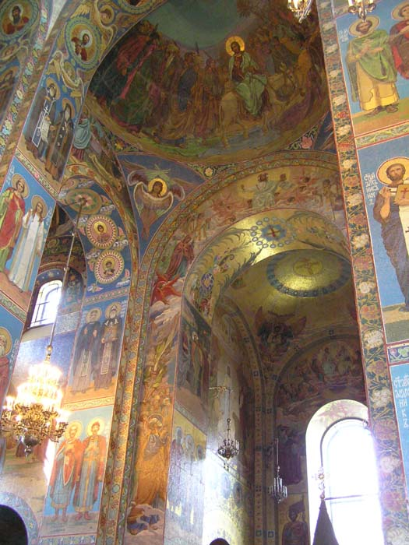
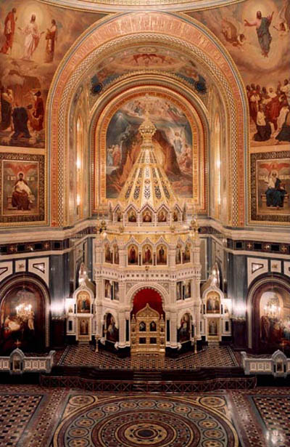
Роспись храма

Slide 9
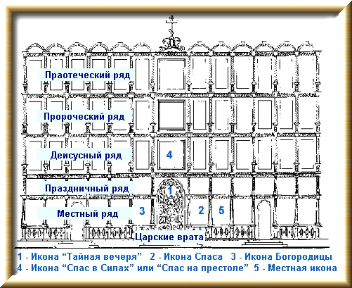
Иконостас

Slide 10
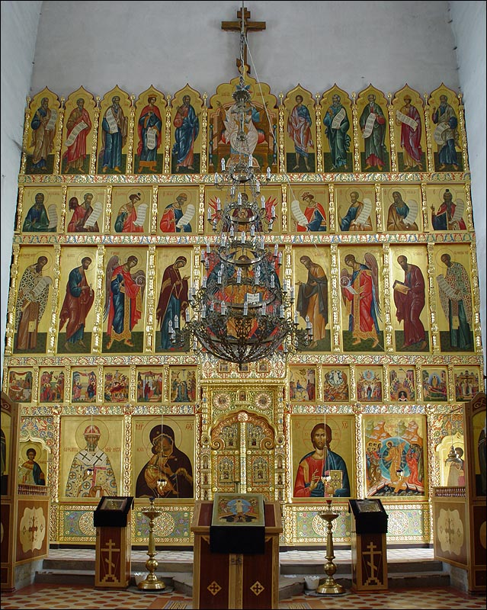
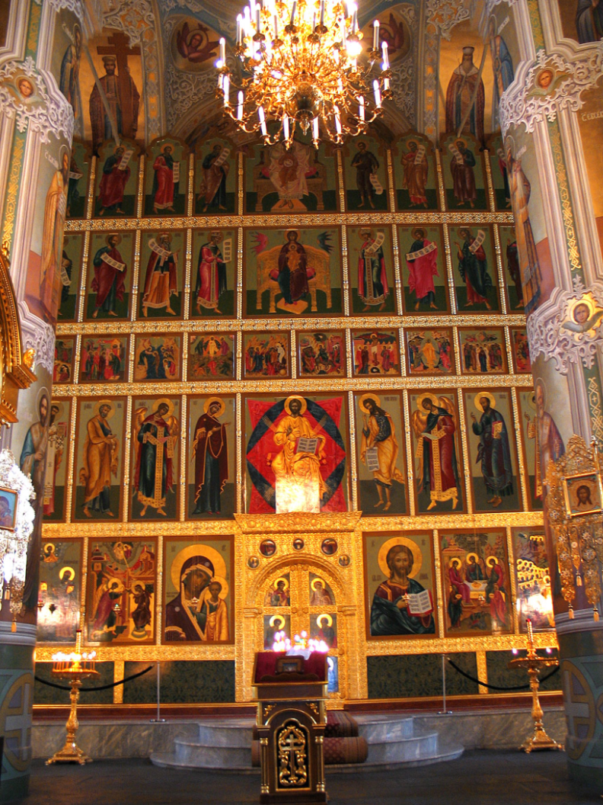
Иконостас

Slide 11
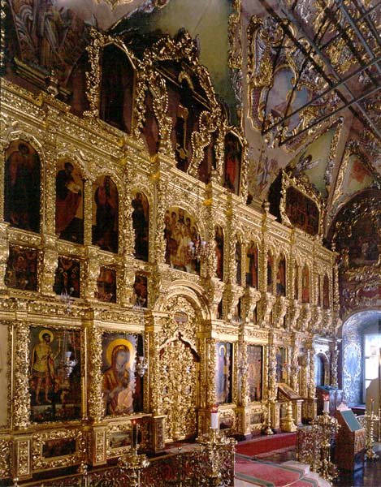
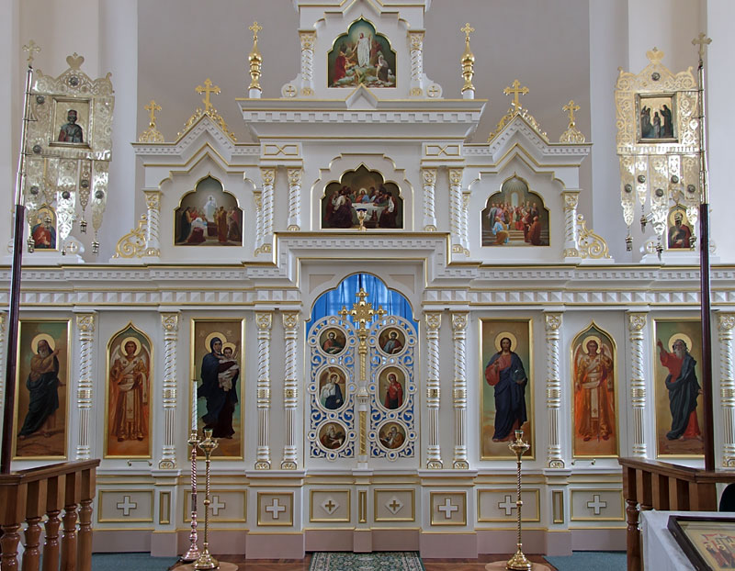
Иконостас

Slide 12
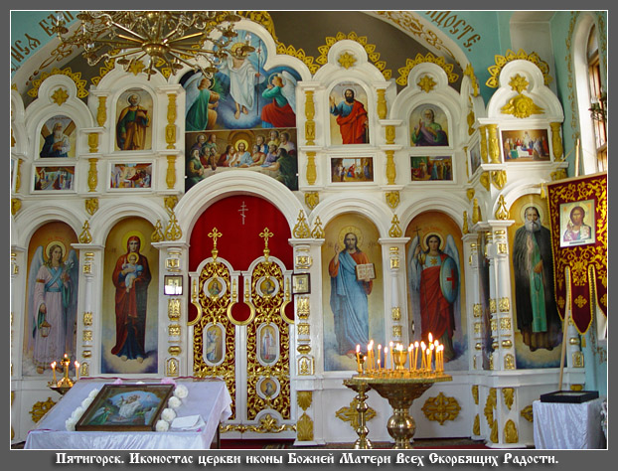
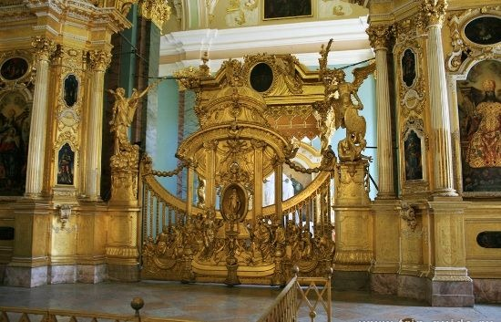
Царские врата

Slide 13
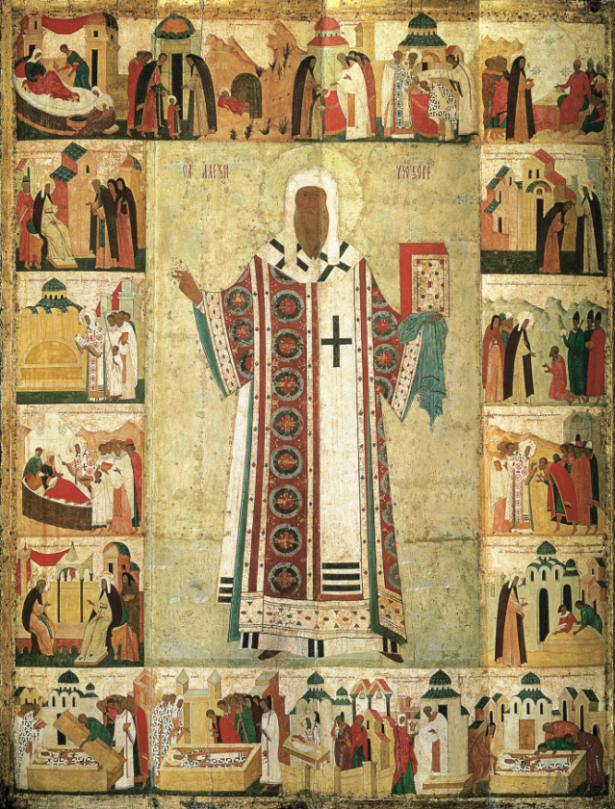
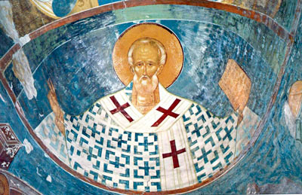
Дионисий
Дионисий. Икона "Митрополит Алексей в житии". Кон. XV в.
Николай Чудотворец. Роспись собора Рождества Богородицы Ферапонтова монастыря. Фреска

Slide 14
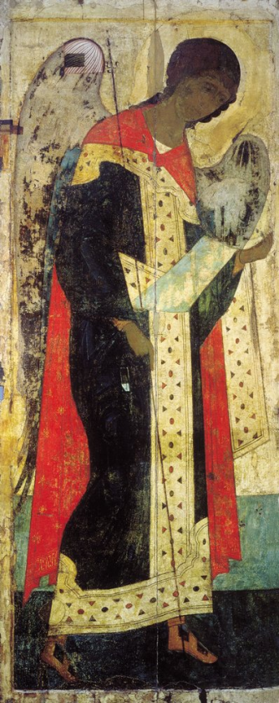
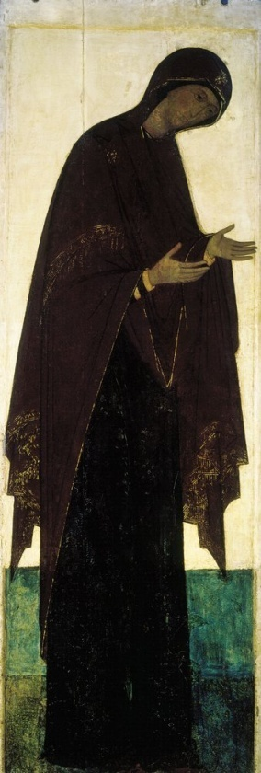
Андрей Рублев
Архангел Михаил, 1408. Цикл икон деисусного чина иконостаса Успенского собора во Владимире
Богоматерь, 1408, Цикл икон деисусного чина иконостаса Успенского собора во Владимире

Slide 15
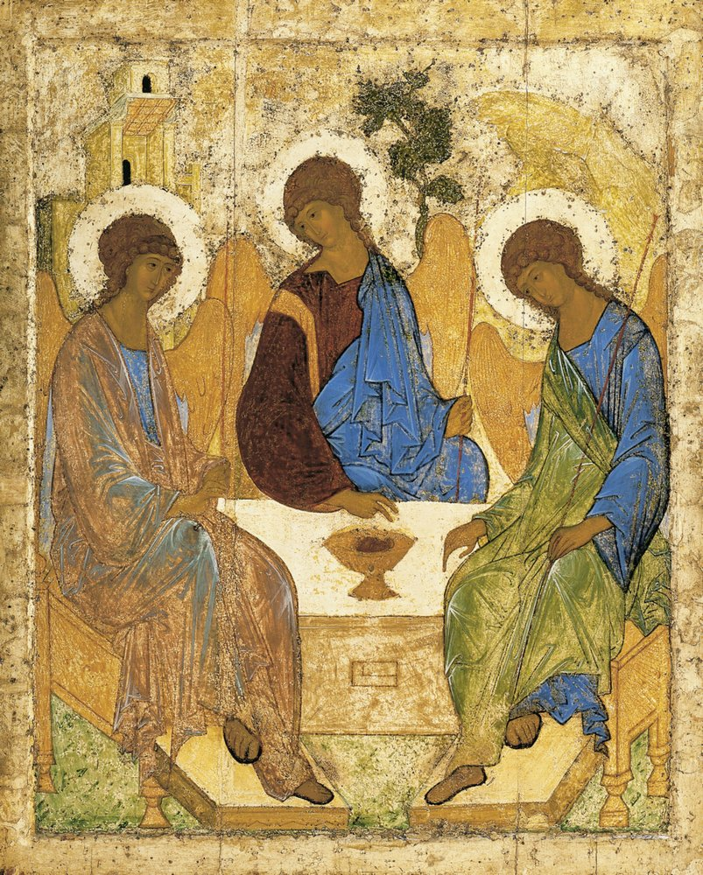
Андрей Рублев

Slide 16
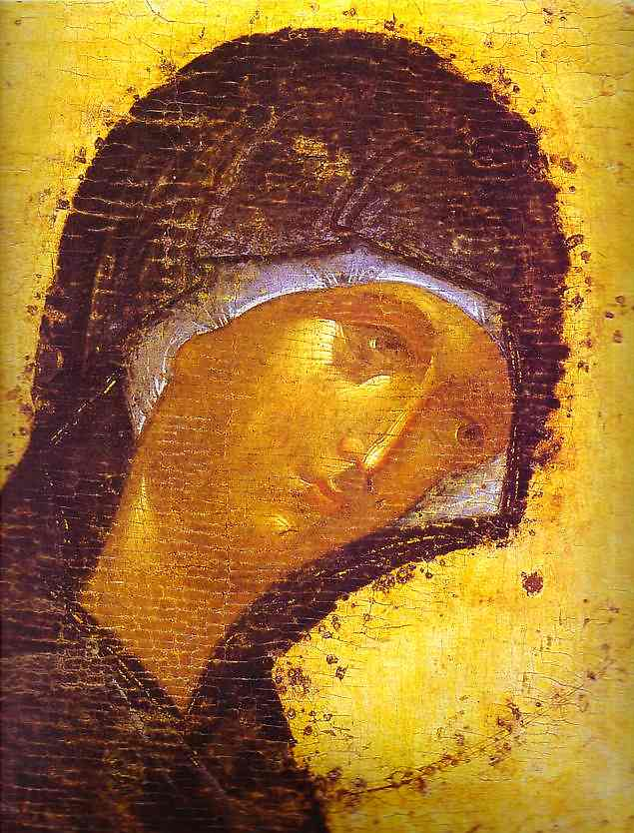
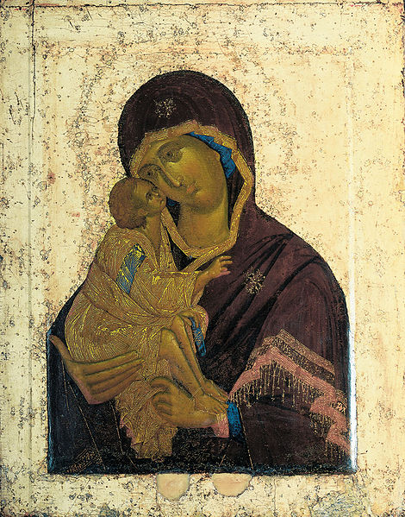
Феофан Грек
Феофан Грек. Богоматерь. 1405.
Донская икона Божией Матери.

Slide 17
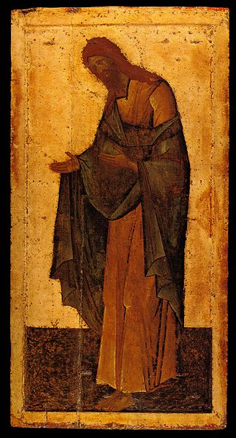
Феофан Грек

